Slide 1
Оптимізація доз мінеральних добрив
Федорчук Михайло Іванович
доктор сільськогосподарських наук, професор, завідувач кафедри ґрунтознавства та агрохімії МНАУ
моб. 0958628640

Slide 2
Взаємозв'язок технологій і критерії за якими вони розрізняються
Інтенсивні
Плюс техніка, добрива, пестициди
Мінус ½ добрив, пестициди
Мінус обробіток ґрунту
Ресурсоощадні біологізовані адаптовані
Прогресивні
Урожайність при різних технологіях
Плюс техніка, добрива
Індустріальні
Нульові
Мінус добрива, пестициди
Плюс техніка
Екстенсивні (парова, багато-пільно-трав’яна, поліпшено-зернова)
Біологічні (біологічно-динамічні, органічно-біологічні)
Примітивні (заліжна, вирубно-вогнева, перелогова)
Наукоємкість технологій

Slide 3
Оцінка попередників озимої пшениці (у балах за 5-бальною шкалою)
Багаторічні бобові трави
Пшениця, жито, ячмінь, трітікале
Зернові бобові культури
Однорічні трави
Цукровий буряк
Кукурудза-силос
Багаторічні злакові трави
Озимий ріпак, картопля
Овес
Гречка

Slide 5
Обробка насіння – мікродобрива
Мікроелементи: В – бор; Cu - мідь; Mn –марганець; Zn – цинк; Mo – молібден; Fe - залізо; Co – кобальт.
Тенсо –Коктейль – 100 г/т насіння – (Кристалони)
Келькат Мікс – 80-100 г/т насіння - (Нутріванти)
Вуксал Теріос
Яра віта рексолін АВС -100-150г/т – (Кеміра-Яра)
Інтермаг - насіння -1,5-2,5 л/т
Розасоль 18-18-18+12S -1,5 -2,0 кг/т
Квантум -зернові– 3-3,5 л/т

Slide 6
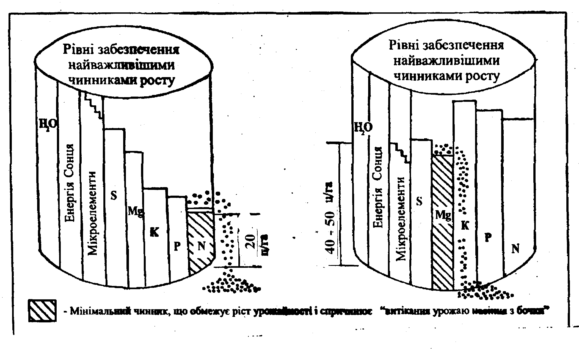

Slide 7
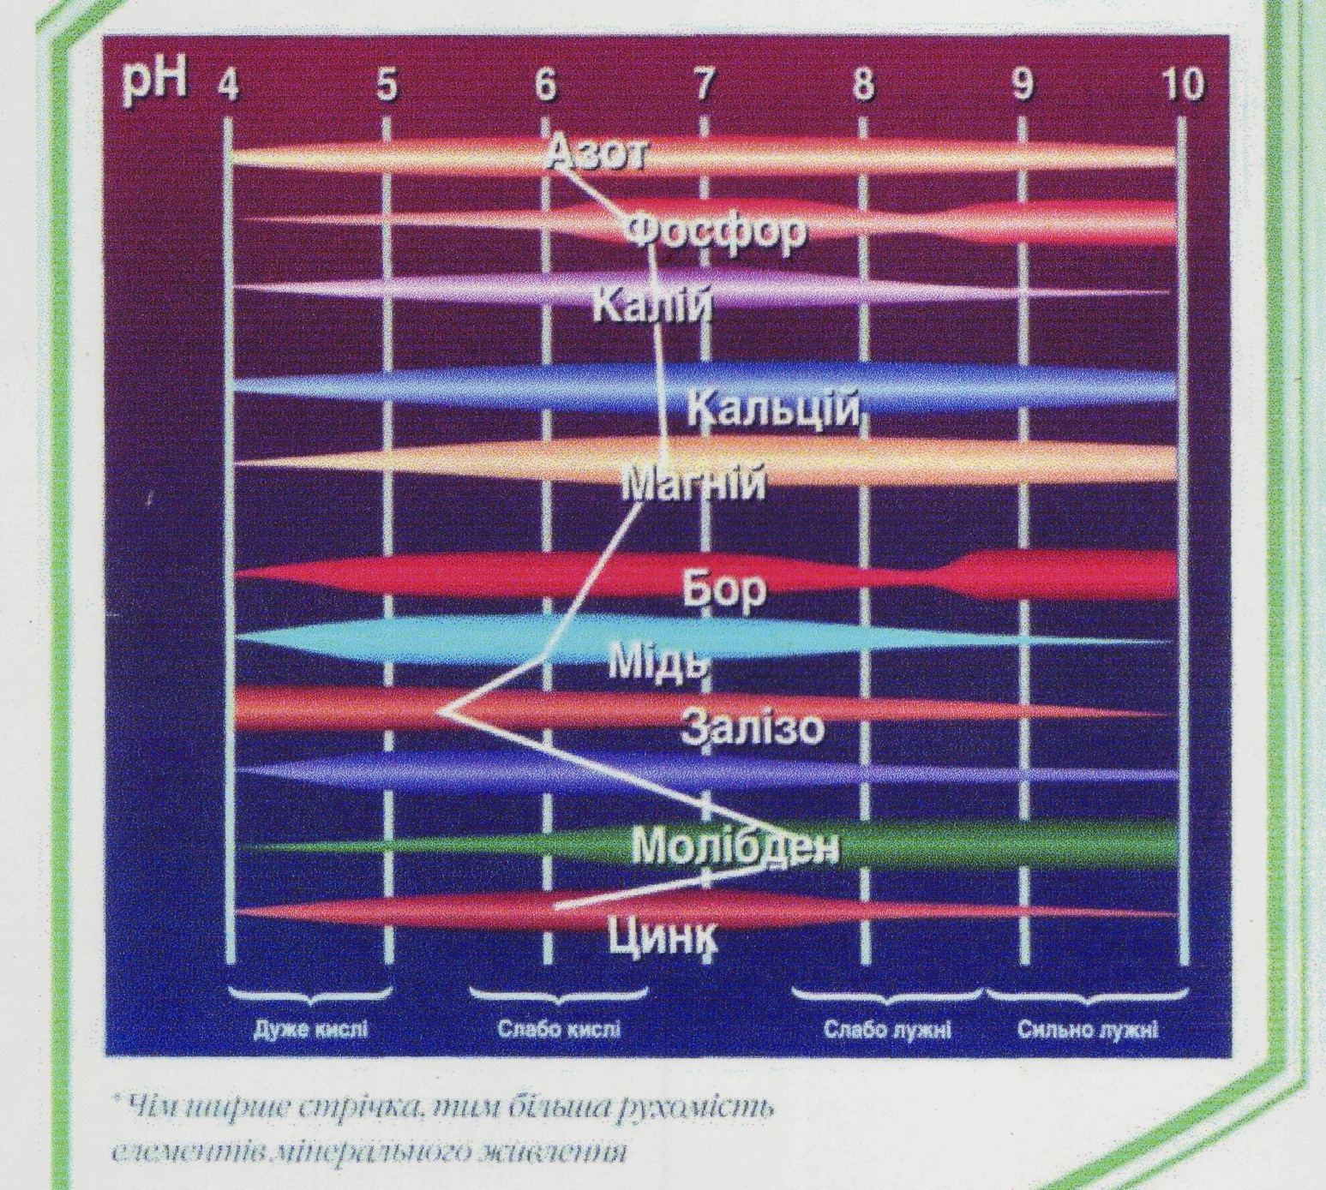
Кислотність ґрунту, що забезпечує рухомість і доступність елементів мінерального живлення рослин
Чим ширша стрічка, тим більша рухомість елементів мінераль-ного живлення

Slide 9

Засвоєння елементів живлення залежно від рН (Цуркан К.П.)
В процентах (%)
Уровень рН
Азот
Фосфор
Калий
4,5
30
23
33
5,0
43
34
52
5,5
77
48
63
6,0
89
52
77
6,5
100
95
100
7,0
100
100
100
7,5
100
70
75
8,0
100
30
45
8,5
78
20
30
9,0
50
5
10
по данным компании “Тімак Агро”

Slide 10
Винос поживних речовин 1 ц продукції
Культура | N | P | K
Зернові | 2,3-4,0 | 0,9-1,6 | 1,5-3,6
Зернобобові | 5,5-7,5 | 1,3-2,0 | 1,9-2,5
Буряк 1 ц 1 т | 0,5-0,7 5-7 | 0,1-0,2 1-2 | 0,7-0,8 7-8
Картопля | 0,5-0,7 5-7 | 0,2-0,4 2-4 | 1,3-1,6 13-16
Соняшник | 5,0-7,0 | 2,5-2,8 | 15,5-19,5
Ріпак | 4,7-6,5 | 2,2-4,0 | 5,0-8,0
1 кг добрив – 7-10кг зерна ~N₁₅₀Р₈₀К₁₂₀ – з 20 ц/га до 50-60 ц/га + 3-4 т/га = 4000 кг
NРК₃₅₀ – 350 кг дає приріст 4000 кг зерна

Slide 11
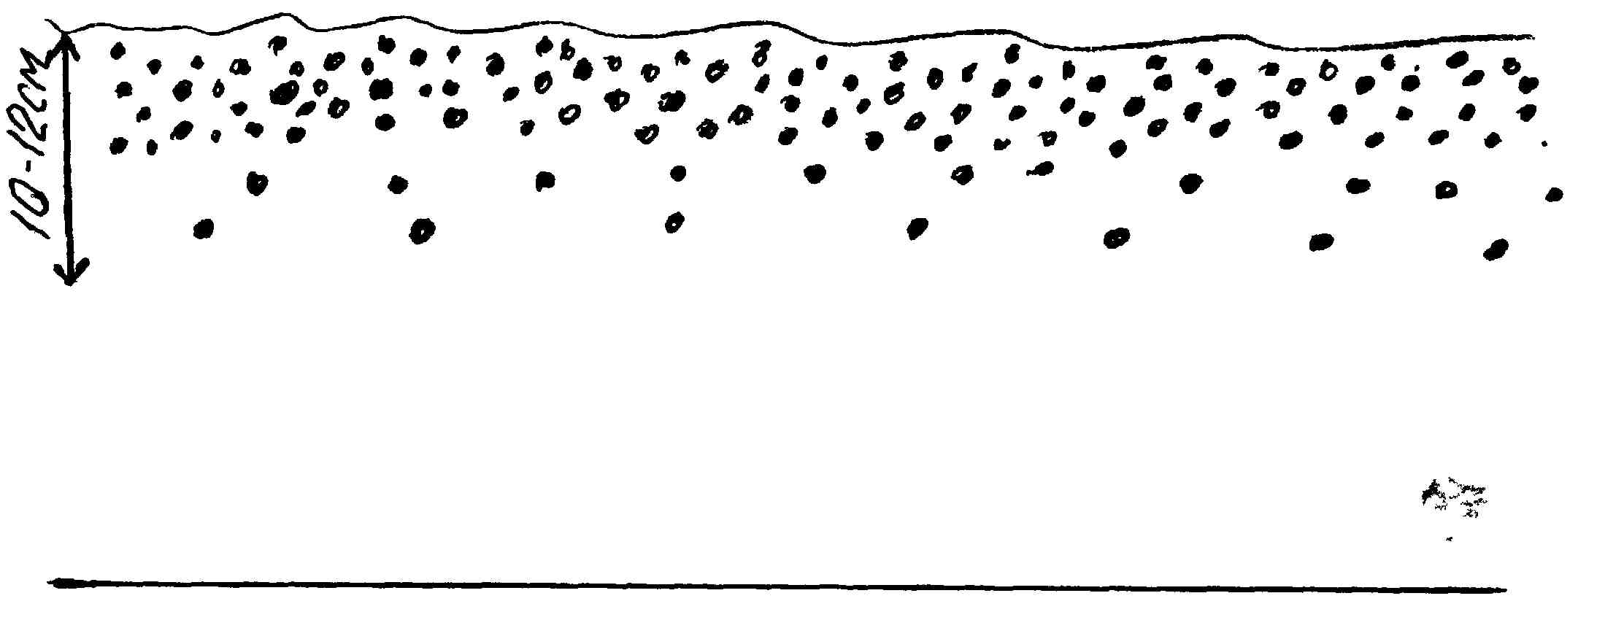
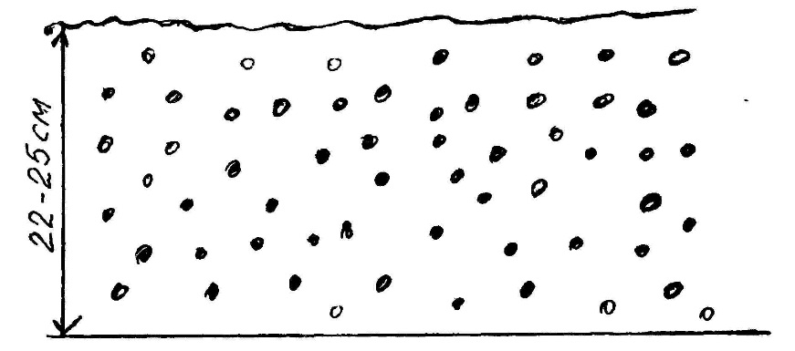
Способи і строки внесення добрив (PK)
Під оранку
Добрива рівномірно розміщені в орному шарі ґрунту (0-25 см)
Проблема
No-till
Під культивацію Навесні – ні!!!
- основна частина добрив 70-80 % залишається у верхньому шарі (0-4 см);
- пересихання верхнього шару ґрунту – ефективність добрив відсутня;
- Р2О5 мігрує за місяць на 1 см;
- коренева система має поверхневий характер розвитку (явище хемотропізму)

Slide 12
Азотні добрива форми
Амідна (NН2)
Добре працює за
вищих температур
При поверхневому внесенні на сухий ґрунт без негайної заробки газоподібні втрати
азоту у вигляді аміаку
можуть досягати 30-50 %, до 70 %.
Для листкового внесення вміст біорету < 0,3%
Нітратна(NО3)
Легко вимивається,
працює за вищих
температур, зменшує кислотність
Амонійна (NН4)
Добре зв'язується
з ґрунтом, вільно
засвоюється
рослиною, у т.ч. за
низьких температур,
підкислює грунт
Аміачна селітра (нітратно-аміачна форма) – найбільш універсальне добриво для підживлення озимої пшениці

Slide 13
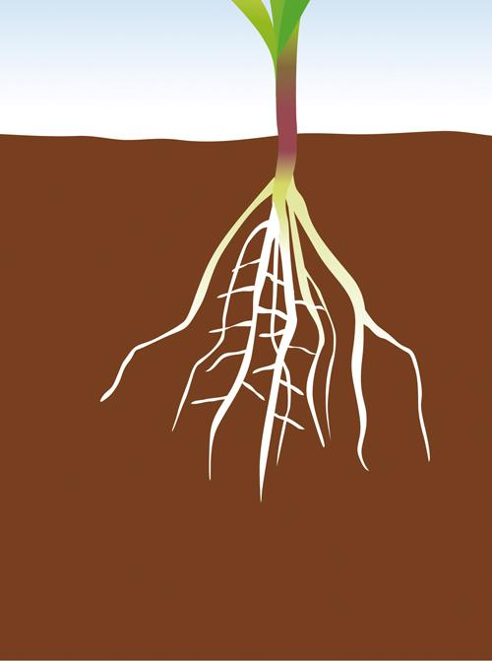


Азот: форма поглинання (за Цуркан К.П.)
NO₃⁻
NH₄⁺
75 - 95%
амидная
0 - 3 %
5 - 25 %
амидная
NH₄⁺
NO₃⁻
Бактерії
2H⁺
-
OH⁻
Найбільше поглинається азоту в нітратній формі NO₃ потім амонійна форма NH₄⁺

Slide 14
Карбамід
У процесі грануляції під впливом високої температури (при порушенні технологічних вимог) у карбаміді може утворюватись токсична для рослин речовина – біурет.
При внесенні карбаміду безпосередньо перед сівбою з високим (2,7-3,0%) вмістом біурету, можуть пригнічуватися молоді рослини. Державним стандартом допускається вміст біурету не більше 1,4%. Біурет, зазвичай, розкладається в грунті впродовж 10-15 діб.
Для листкового внесення бажаний вміст біурету <0,3%
Підживлення озимих карбамідом рано навесні - кінець лютого –початок березня.
Аміачна селітра – найкраща – амонійна + нітратна
Карбамід – спочатку амідна, недоступна форма. За холодної погоди не буде працювати. Щоб перейти в амонійну – потрібне тепло. вимивається.
Придатність для другого підживлення (1-10.05) сумнівна – втрати від випаровування
Карбамід - ідеально для листкового внесення.

Slide 15
КАС
Переваги: нижча ціна,не містить вільного аміаку, немає втрат
Недоліки: можливість опіків (навіть в нормі N10)та пошкодження оприскувачів,
Перше підживлення КАС рано навесні – N30-60
Друге підживлення стеблування – не більше N20-30
КАС вносять у водному розчині і нерозбавлену.
Не можна підживлювати при >+20С, сухій і сонячній погоді.

Slide 16
Безводний аміак
Норма: N90-150
Глибина внесення - 15 – 20 см, тип грунту
Темпер не більше +10С
Строки, озима пшениця – до сівби
Переваги: дешевше,рівномірно
Недоліки: складна техніка, техніка безпеки, переростання, зниження зимостійкості

Slide 17
Фосфорні добрива
Суперфосфат гранульований Р20S11
Суперфосфат амонізований N3Р27S12
Амофос N12Р52 - на кислих ґрунтах краще вносити
суперфосфат, на нейтральних і слаболужних – амофос
Калійні добрива
Калій хлористий К60 Cl
Калійна сіль К40 містить 20 % NaCl і 2-3 % MgCl
(під цукровий буряк)
Калімагнезія К25-28 Mg8 S12-14 - найкраще калійне добриво
Калімаг К25-40 Mg8 S14

Slide 18
Магній (Mg)
- входить до складу хлорофілу; - підвищує вміст білка;
- підвищує стійкість до хвороб; - сприяє росту і розвитку рослин.
Магній особливо важливий для засвоєння NPK MgSO4 у великих кількостях при вирощувані за інтенсивною технологією!
- потреба у магнії може бути більша за потребу у фосфорі;
- досить рухомий у ґрунті і легко вимивається;
- нестача магнію викликається великими нормами калію.
MgSO4 – добре засвоюється через листя. У 14-15 разів швидше, ніж калій чи фосфор;
- вносять у фазі кущіння і в кінці виходу у трубку разом з карбамідом та мікроелементами.

Slide 19
Сірка (S)
входить до складу білків;
сприяє росту і розвитку рослин;
покращує якість зерна;
підвищує стійкість до хвороб, вилягання.
Не можлива високоефективна дія азоту на ріст урожайності без достатнього забезпечення рослин сіркою !
Співвідношення азоту до сірки, як 10:1 – 5:1;
За рівнем засвоєння рослинами сірка займає четверте місце після азоту, фосфору, калію.

Slide 20
Характеристика основних сірковмісних добрив
Назва | Хімічна формула | Вміст сірки, % | Розчинність
Сульфат амонію | (NH4)2SO4 | до 24 | Добре розчиняється у воді
Сульфат калію | K2SO4 | ≈18 | те саме
Калімаг | K2SO4 . Mg SO4 | до 14 | те саме
Калімагнезія | K2SO4 . Mg SO4 | до 14 | те саме
Гіпс | CaSO4 . 2H2O | до 19 | Погано розчиняється у воді
Суперфосфат | Ca(H2PO4)2 . H2O+ +2(CaSO4 .2H2O) | ≈11 | те саме
Каїніт | MgSO4 . KCl .3H2O | до 13 | Розчинний у воді
Сульфат магнію: - епсоміт - кизерит | MgSO4 7H2O MgSO4 H2O | до 14 до 29 | Дуже добре розчиняються у воді

Slide 21
Комплексні добрива
Нітроамофоска (азофоска) N16P16K16 - NPK у формі водорозчинних та легкодоступних для рослин сполук.
Діамофоска N10P26K26 – те ж.
Амофос N12P52 – фосфор амофосу менше зв'язується ґрунтом, ніж фосфор суперфосфату. Ймовірно причиною цього є утворення амонію, який сприяє розчиненню фосфатів і перетворенню їх у більш доступні для рослин форми. На кислих ґрунтах швидко зв'язується.

Slide 22
Орієнтовні строки і норми внесення нітро-амофоски у системі удобрення озимої пшениці
Умови | Основне внесення восени | І підживлення рано навесні | ІІ піджив-лення, кінець кущіння | ІІІ під-живлення
1. нітроамофоска для осінньо-весняного внесення | N16-32 Р16-32 К16-32 1-2 ц/га нітроамофоски | N48-64 Р48-64 К48-64 3-4 ц/га нітроамофоски | N60-90 | N30-60
2. нітроамофоска для осінньо-весняного внесення, солома на добриво | N48-64 Р48-64 К48-64 3-4 ц/га нітроамофоски | N48-64 Р48-64 К48-64 3-4 ц/га нітроамофоски | N60 | N30-60
3. Без осіннього внесення РК добрив |  | N64-80 Р64-80 К64-80 4-5 ц/га нітроамофоски | N60 | N30-60

Slide 23
Норма азоту залежно від густоти рослин
230-250 р/м2 - N30-40 + морфорегулятор
200-230 р/м2 – N40-50 + морфорегулятор
170-200 р/м2 – N50-60 + морфорегулятор
150-170 р/м2 – підсів ½ норми ячменю чи пшениці
<150 р/м2- пересів. Подумати!?
120-140 р/м2 – 50-70 ц/га

Slide 24
І –ше підживлення
Строки: рано навесні по тало-мерзлому грунті Небажано розкидати добрива по снігу Регенеративне – кущіння
Норма N30-60 – ЧВВВ(1.03-10.04), густота рослин, стан розвитку рослин, попередники, тип грунту, зона вирощування. > N60 – рослина не засвоїть, загроза вимивання. Вид добрива – аміачна селітра, нітроамофоска за відсутності осіннього РК. Карбамід у ці строки – у якості другого підживлення

Slide 25
ІІ –ге підживлення
Строки: кінець кущіння – початок виходу в трубку, зазвичай 1-10 травня. Волога!!! Суха весна – 15.04-15.05, після дощу Продуктивне: найбільше впливає на кількість колосків, зерен, масу зерна з колоса 1,0-1,5г Норма: N60-90 Вид добрива: аміачна селітра,кас,карбамід внесений у строки першого підживлення Варіант: N60 + N60 - Лихочвор

Slide 26
ІІІ –тє підживлення
Строки: фаза колосіння Якісне: впливає на вміст білка, клейковини, масу 1000 зерен, масу зерна з колоса Норма: N30-40 1кг N на 1 ц урожаю Вид добрива: аміачна селітра, кас, листкове внесення карбаміду > 5% концентрації ??? Загальна норма 4-5 ц/га аміачної селітри N136 - N170

Slide 27
Як ефективніше використати добрива?
3 ц/га аміачної селітри - N₅₀(ІІІ) + N₅₀(IV)
2 ц/га аміачної селітри - N₆₈(ІІІ)
1 ц/га аміачної селітри - не вносити зовсім, а внести мінімум 2 ц/га на меншу площу
Чому не “працює” селітра?
- не збалансовано за РК чи інше - закон Лібіха
- висока кислотність рН 5,0-5,5 (-30-50 %)
- внесено на суху, голу землю за t = 20 ⁰С, сонячно, вітер

Slide 28
Вимивання азоту
Орієнтовно 3 мм опадів вимиває нітратний азот на 1см, тоді 60 мм – на 20 см.
У квітні середньобагаторічні опади – 40-50мм, у травні – 50-70мм, у червні – 70-90мм
До середини травня - 90 мм – на 30 см!

Slide 29
Максимальна концентрація водного розчину карбаміду для позакореневого (листкового) внесення

Slide 30
Листкове внесення NРК
Сандецька Н (Інститут фізіології рослин та генетики) – у фазі колосіння суміш добрив: карбамід (СО(NН2)2) 30 кг\га(???) + монокалійфосфат(КН2РО4 - Р52К34) 10 кг/га + сульфат калію 20 кг/га у діючій речовині. Витрата робочого розчину 450 л/га!!!

Slide 31
Система удобрення
На формування 1 ц насіння потрібно N4-7 Р2,5-2,8 К15.5-19,5 Mg2 S3 що значно більше ніж для зернових.
N – урожайність; Р – енергетика; К – елемент молодості клітин. Засвоює калій з важкорозчинних сполук. Це найбільший калієлюб.
Позитивно впливають Mg – елемент фотосинтезу, S – оптимізує використання азоту та Са – ріст кореневої системи та збереження родючості грунту.
Норми внесення: N45-90 Р45-60 К45-90

Slide 32
Система удобрення
Норма азоту після сої –N56-78
Норма азоту після небобових –N90-112
США – N40-170 залежно від попередника, типу грунту, плану врожайності.
США – фосфор за вмісту у грунті 6-11 мг –Р20-80, калій К30-90.
Категорично заборонено вносити >12 кг N та К в рядки поряд з насінням.

Slide 33
Система удобрення
Мікродобрива: дуже вимогливий до бору: від В урожай зростає на 3-5/га.
Нітрабор, Нутрівант олійний, Басфоліар, Вуксал, Тенсо коктейль.
Строки внесення: 4-6пар листків + перед цвітінням
300-600 г/га бору, "Піонер" – 400 г
Марганець – на карбонатних грунтах

Slide 34
Сівба
Норма висіву: 40-80 тис рослин на 1 га – залежить від вологи. Кондитерські гібриди 30-50 тис га. Страхова надбавка 5-20%. Для ранньостиглих та низькорослих н.в. збільшують до 80 тис\га. Масова норма 3-8 кг/га. 1п.о.=150 тис насінин.
Кількість рослин на 14,3 м відповідатиме тисячам рослин на 1 га. На 1п.м- 3,2 н =40 тис/га; 6,8н=100 тис

Slide 35
Економічні показники технології вирощування озимої пшениці та соняшнику (умови Південного Степу)
Показник | Озима пшениця | Соняшник
Площа, га | 1 | 1
Урожайність, т/га | 3,5 | 2,4
Ціна реалізації, грн/т | 6500 | 15000
Валовий збір, т | 3,5 | 2,4
Вартість валової продукції, грн | 22 750 | 36 000
Витрати на насіння, грн | 2200 | 3200
Витрати на добрива, грн | 4200 | 3500
Витрати на засоби захисту рослин, грн | 1800 | 2600
Витрати на паливо та обробіток ґрунту, грн | 3000 | 3100
Оплата праці, грн | 900 | 900
Інші витрати, грн | 900 | 1200
Загальні виробничі витрати, грн | 13 000 | 14 500
Собівартість 1 т продукції, грн | 3714 | 6042
Прибуток з 1 га, грн | 9 750 | 21 500
Рентабельність, % | 75 | 148

Slide 36
Висновок
Внесення мінеральних добрив у технології вирощування зернових культур і соняшнику в умовах південного Степу України є економічно доцільним агротехнічним заходом. Застосування оптимальних норм добрив забезпечує підвищення врожайності культур та покращує економічні показники виробництва. Незважаючи на збільшення виробничих витрат, пов’язаних із придбанням і внесенням добрив, додатковий приріст урожаю сприяє зростанню валового доходу та умовно чистого прибутку з 1 гектара. У результаті підвищується рівень рентабельності вирощування культур, що свідчить про ефективність використання добрив у системі удобрення. Таким чином, раціональне застосування мінеральних добрив є важливим фактором підвищення продуктивності землеробства та економічної ефективності вирощування зернових культур і соняшнику в умовах південного регіону України.

